Slide 1

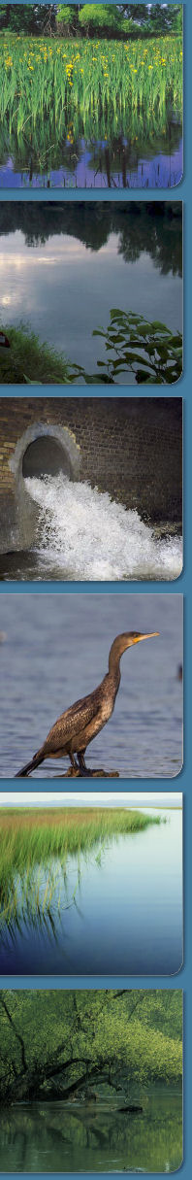



A Nyírség vízháztartása speciális területi fórum
A Nyírségi Régió Felszín alatti vízmérlegének elemei vízföldtani modellek eredményei alapján
Dr. Szanyi János

Slide 2
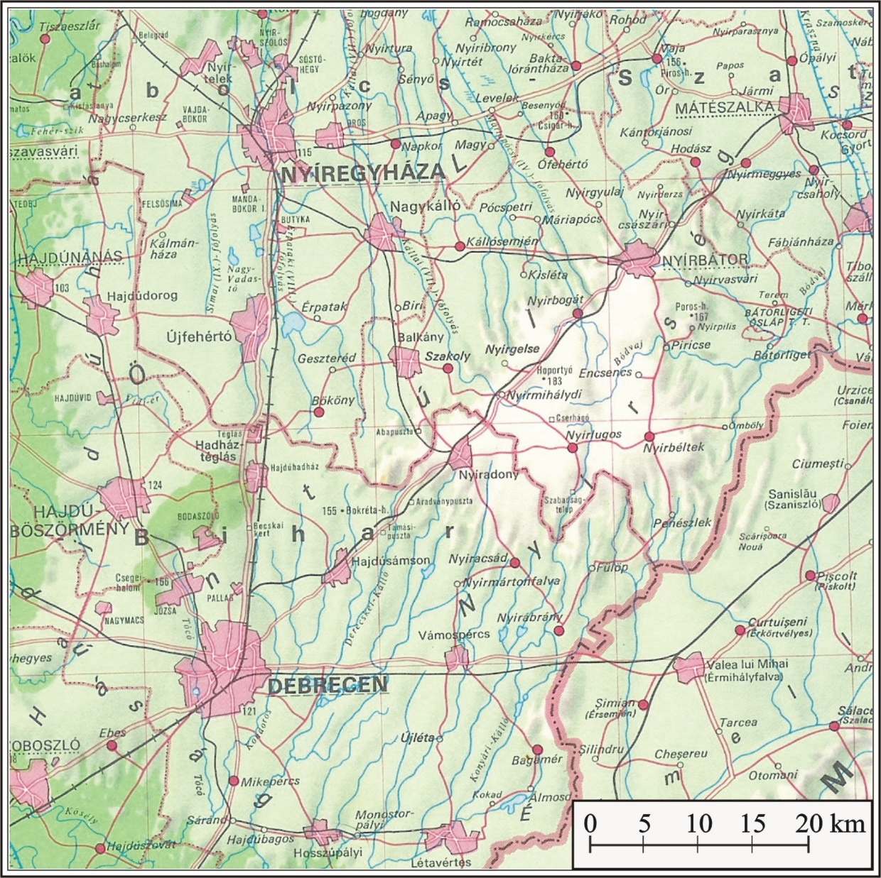
Dél-Nyírség helyszínrajza
305
EOV X (km)
É
230
825
EOV Y (km)
900

Slide 3
A Nyírség határai
Nyugat: tájföldrajzi besorolástól eltérően
a Hajdúhát É-i részének Ny-i pereme
Észak-Nyugat: Tisza-völgye (Rétközt is
a Nyírséghez soroljuk)
Kelet: Tisza-Kraszna vonal
Dél-Kelet: Érvölgy ill. országhatár
Dél: Derecske-Konyár-Pocsaj települések
vonala, itt érintkezik a Körösvidékkel

Slide 4
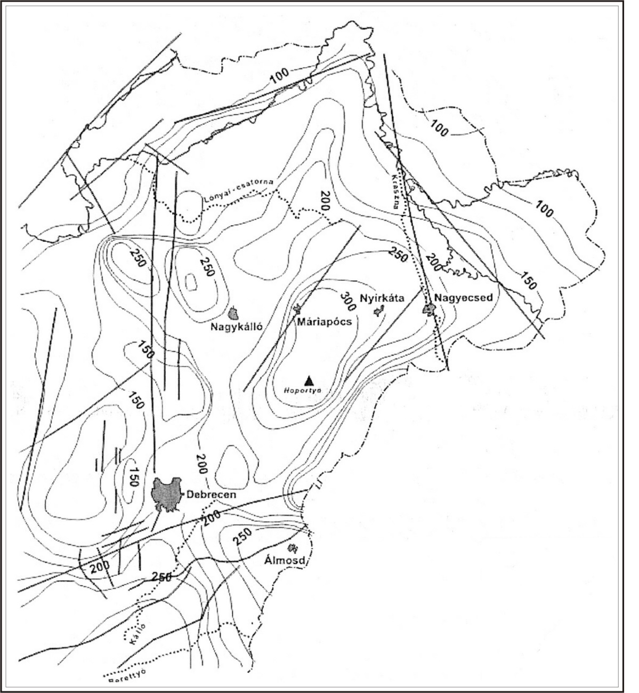
A Nyírség negyedkori üledékeinek Vastagság térképe és negyedkorban aktív törései
(Szeidovitz et al. 2002 alapján)
É
Tócó-völgy
Jelmagyarázat:
törésvonal

Slide 5
A tektonikai vonalak helye A Földtani modellben

Slide 6
Földtani szerkezet
alsó-pannon fekütérképe
felső-pannon fekütérképe

Slide 7
Termálkutak Magyarországon

Slide 8
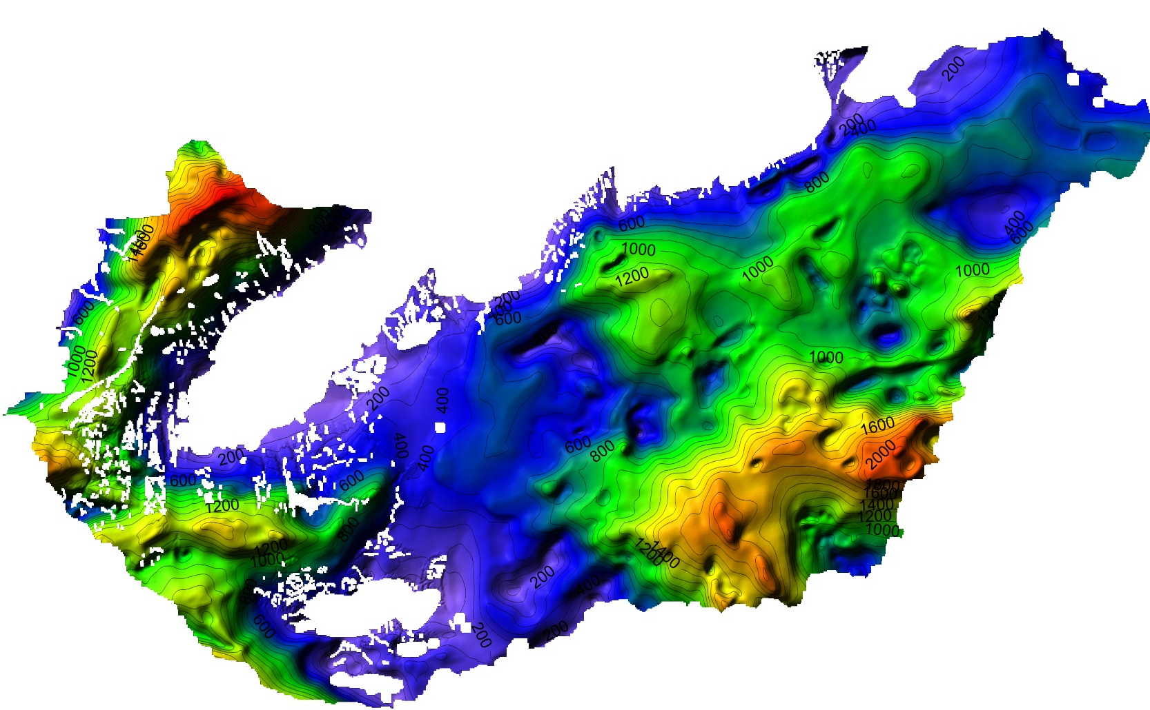
felső-pannon üledékek vastagság térképe

Slide 9
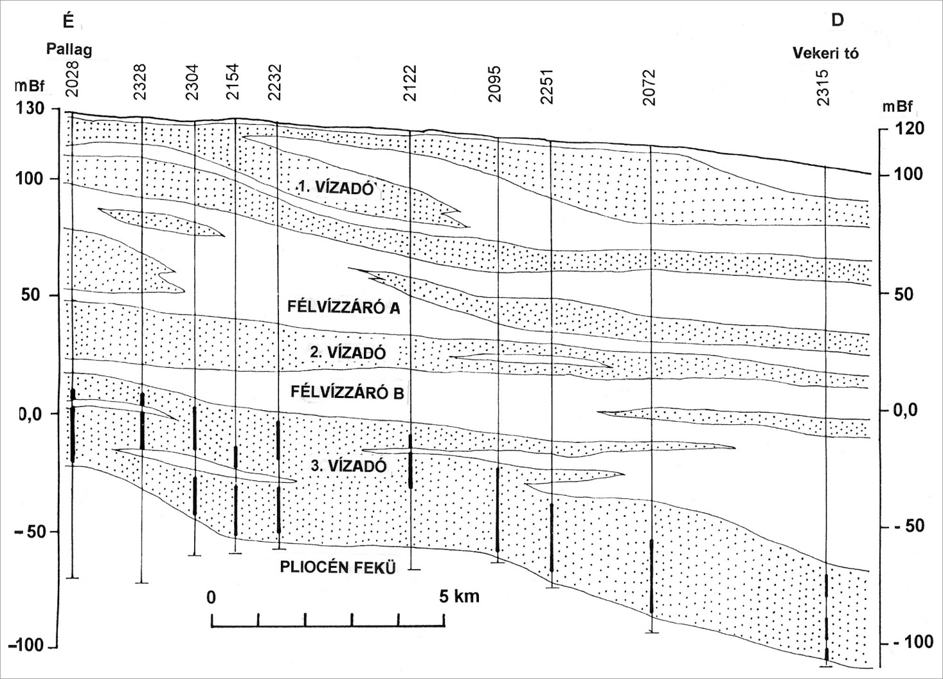
É – D-i irányú hidrogeológiai szelvény Debrecen területén

Slide 10
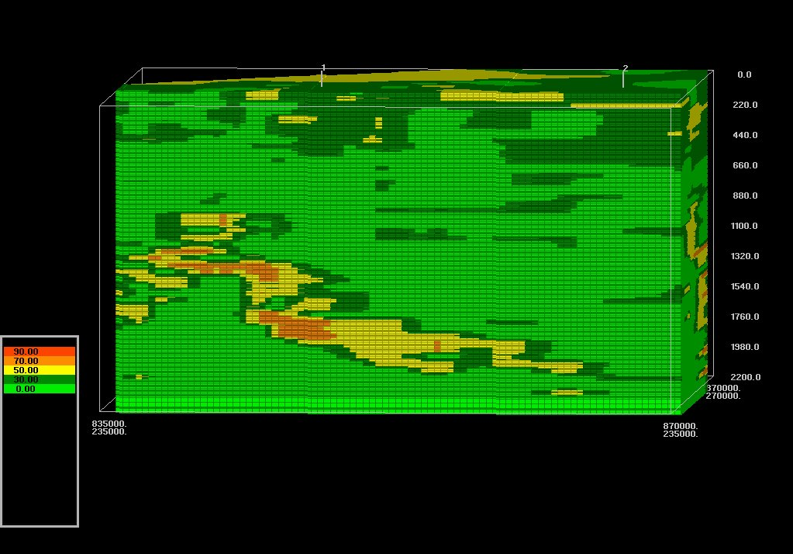
Ny–K -i irányú hidrogeológiai szelvény Debrecen város É-i szélén, permeabilitás adatok alapján; kék nyíl a vertikális elmozdulás helyét jelöli (az összletek vastagsága dm-es bontásban)
3D földtani modell

Slide 11
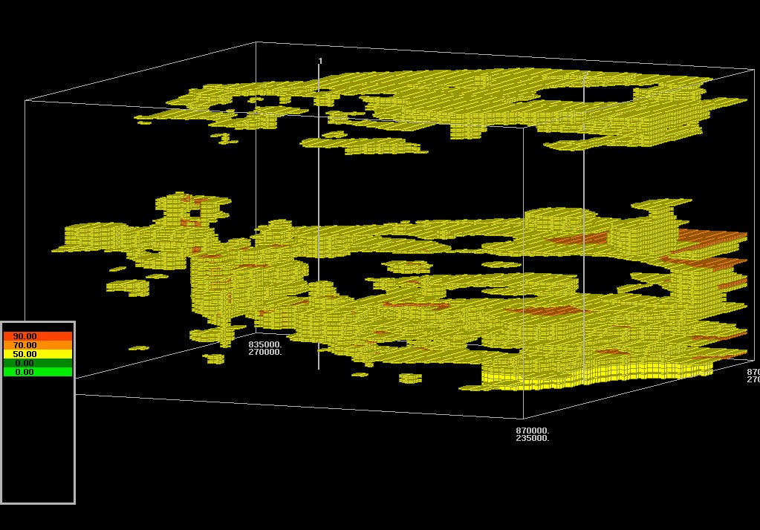
A kőzetváz permeabilitás eloszlásának 3D modellje, a 100 md-nál (50%-nál) kisebb permeabilitású cellák elhagyásával

Slide 12
Ivóvízadó képződmények
Alsó-pleisztocén fekütérképe
(mBf)
Középső-pleisztocén fekütérképe
(mBf)

Slide 13
Az alsó-pleisztocén feküjének 3D képe a tektonikai vonalak figyelembevételével

Slide 14
Földtani szelvények nyomvonala

Slide 15
K-Ny i irányú szelvény az EOV X=285000 vonal mentén

Slide 16
É-D i irányú szelvény az EOV Y=880000 vonal mentén

Slide 17
Az alsó-pleisztocén vízadóra telepített kutak és a talajvíz figyelőkutak helyszínrajza az izohipszák feltüntetésével

Slide 18
Piezometrikus szintek változása a Debreceni II-es vízmű környezetében

Slide 19
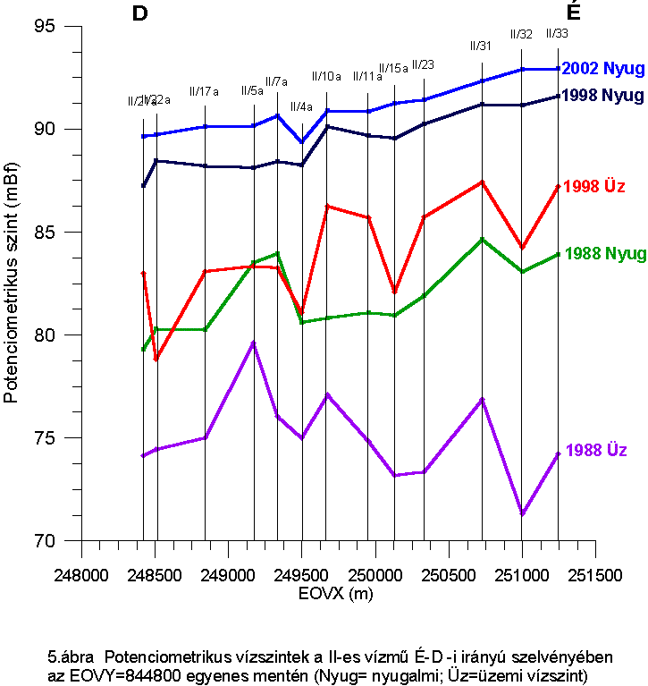
Üzemi és nyugalmi vízszintek változása 1988-, 1998- és 2002-ben A II-es vízmű környezetében

Slide 20
A II-es vízmű térségében lévő kutak vízszintjének idősora (zárójelben a kutak szűrőzött szakaszai)

Slide 21
Pallagi figyelőkutak vízállás-idősora (Debrecentől É-ra kb. 5 km-re)

Slide 22
II-es vízmű termelése és 3 figyelőkút vízszintje közötti keresztkorrelációs kapcsolat
(Marton és Szanyi 2000 alapján)

Slide 23
A talajvíztükör abszolút magassága síkban és térben 1998-ban (mBf) (Marton és Szanyi 2000)

Slide 24
A talajvíz relatív szintje (m) a II-es vízmű környezetében (fekete négyzet) 2001. évi adatok alapján

Slide 25
¹⁴C vízkorok (év) az alsó-pleisztocén összletben a vízművek (fekete pont) és a mintázott kutak (piros kereszt) feltüntetésével (Marton 2000 alapján)

Slide 26
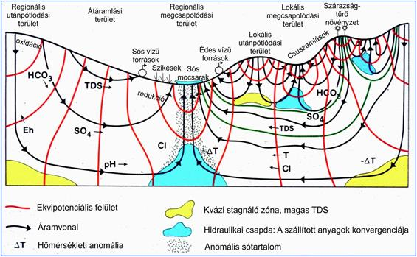
Felszín alatti vizek áramlása (Tóth 2009)

Slide 27
következtetések
A Nyírség egységes hidrodinamikai rendszer
A nagy volumenű termeléseknek regionális hatása van
A várhatóan csökkenő beszivárgó csapadékmennyiség vízkészletekre
gyakorolt hatását numerikus szimulációval vizsgálni kell
Monitoring hálózat bővítése lehetőleg automatikusan regisztráló vízszint
mérőkkel kiemelten fontos
A vízvisszatartás segíthet a klímaváltozás hatásának csökkentésében
Meg kell fontolni a tisztított szennyvizekkel történő talajvízdúsítást
A vízügyi szektor széttagoltságát meg kell szüntetni

Slide 28
KÖSZÖNÖM
A FIGYELMET!

